Slide 1

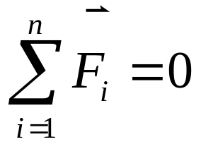
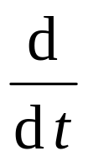
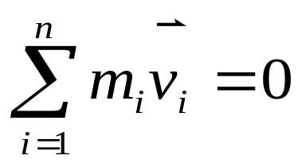
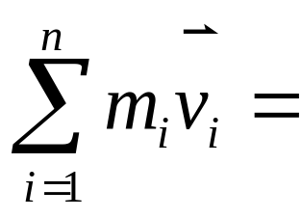
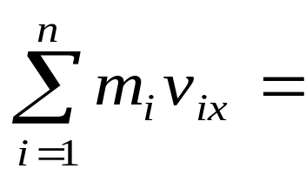
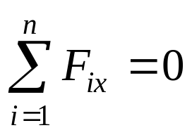
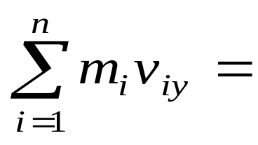
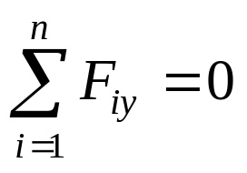
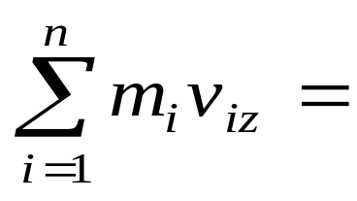
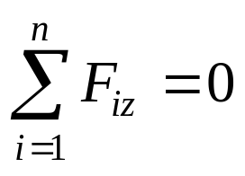
§3-3 动量守恒定律
如果
即
则
恒矢量
此式表明，在外力的矢量和为零的情况下，质点系的总动量不随时间变化。这个结论称为动量守恒定律。
其分量式
恒量 (当 时)
恒量 (当 时)
恒量 (当 时)

Slide 2
注意：
1.系统动量守恒，但每个质点的动量可能变化。
2.在碰撞、打击、爆炸等相互作用时间极短的过
程中，往往可忽略外力。
3.动量守恒可在某一方向上成立。
4.定律中的速度应是对同一惯性系的速度，动量
和应是同一时刻的动量之和。
5.动量守恒定律在微观高速范围仍适用。
6.动量守恒定律只适用于惯性系。

Slide 3
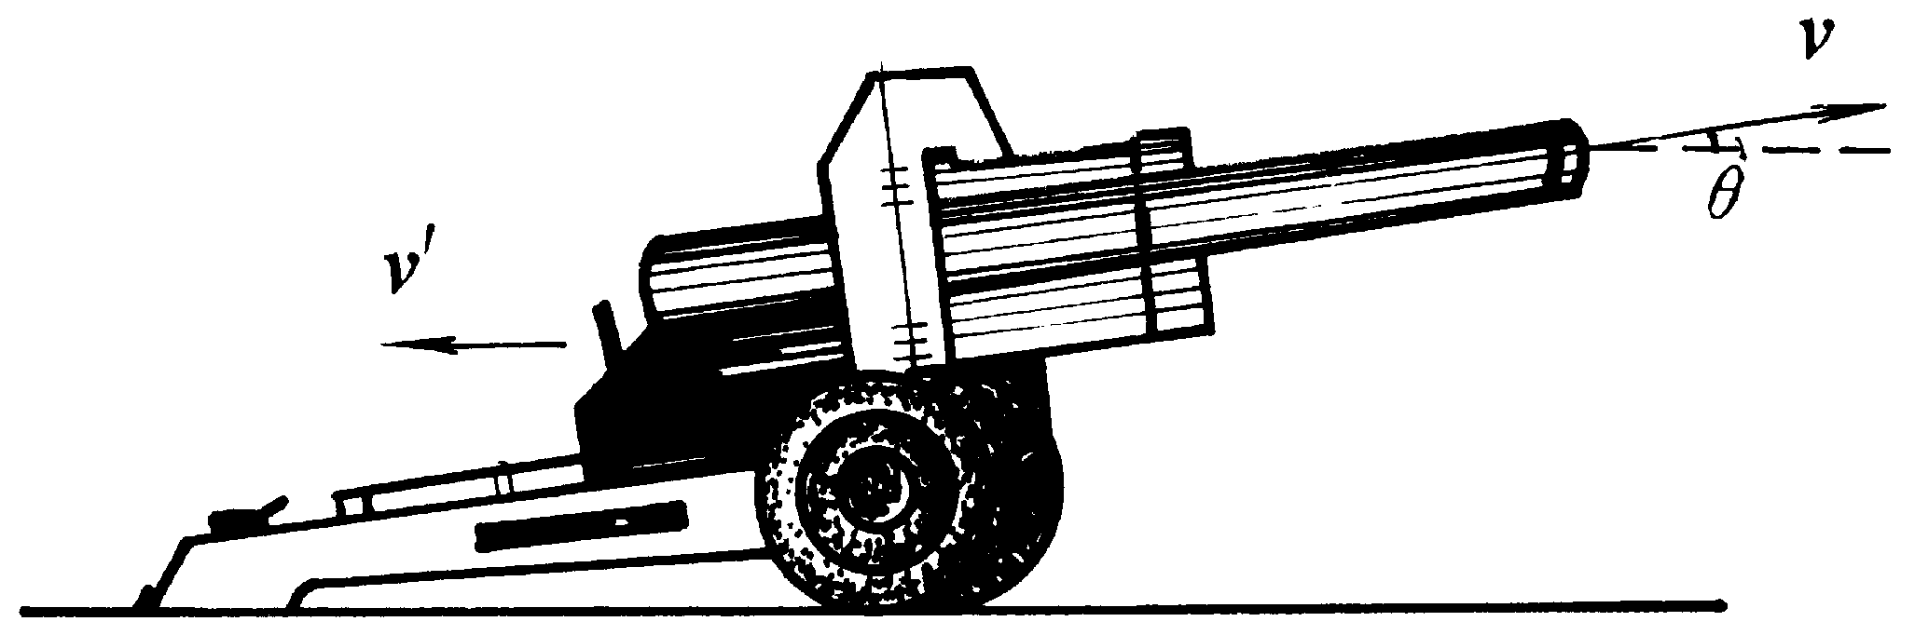
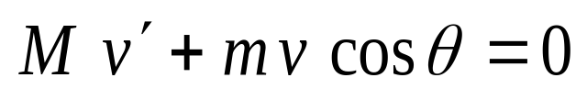
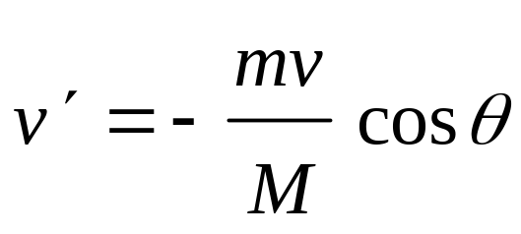
大炮在发射时炮身会发生反冲现象。设炮身的仰角为θ, 炮弹和炮身的质量分别为m和M, 炮弹在离开炮口时的速率为v, 若忽略炮身反冲时与地面的摩擦力, 求炮身的反冲速率。
例1：如图所示,
解：设x轴沿水平向右，
根据动量守恒定律得
所以炮身的反冲速率为

Slide 4






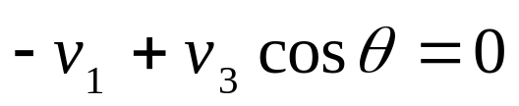

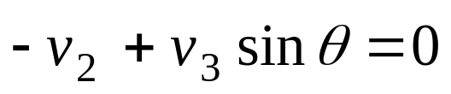
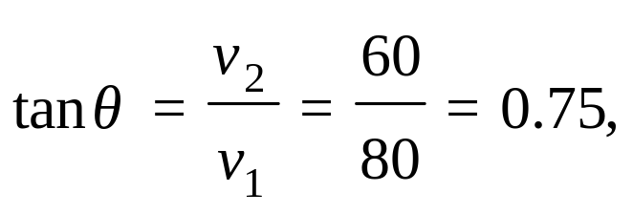

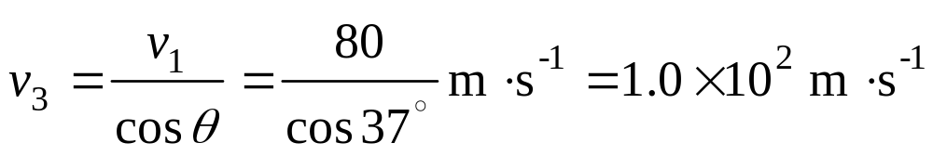
例 2：一原先静止的装置炸裂为质量相等的三块, 已知其中两块在水平面内各以80 m⋅s⁻¹ 和60 m⋅s⁻¹ 的速率沿互相垂直的两个方向飞开。求第三块的飞行速度。
解：设碎块的质量都为m，
建立如图所示的坐标系
根据动量守恒定律得
解方程组得
所以

